Slide 1












В
Е
С
Е
Л
А
Я
математика
вперед

Slide 2
СОДЕРЖАНИЕ
Загадки
1
2
3
4
5
6
7
Задачи
1
2
3
4
5
6
7
8
9
10
11
12
13
14
15
Ребусы
1
2
3

Slide 3


Шёл Кондрат в Ленинград, а навстречу ему пять ребят. Сколько ребят шли в Ленинград?
НИСКОЛЬКО
назад
ответ
вперед

Slide 4

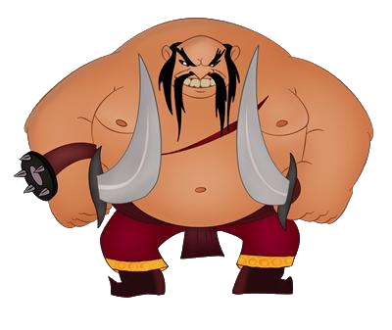
У Змея Тугарина – одна голова, а у Змея Горыныча целых 3. На сколько голов Змей Горыныч умнее Змея Тугарина?
НА 2 ГОЛОВЫ
назад
ответ
вперед

Slide 5

Сестре 4 года, а брату 6 лет.
Сколько лет будет брату, когда сестре исполнится 6 лет?
Ответ: 8 лет
назад
ответ
вперед

Slide 6

В комнате 4 угла. В каждом углу сидит кошка.
Против каждой кошки сидят по 3 кошки. Сколько всего кошек в комнате?
всего 4 кошки
назад
ответ
вперед

Slide 7

В комнате горело 50 свечей, 20 свечей задули. Сколько осталось свечей?
20 свечей
остальные сгорели
назад
ответ
вперед

Slide 8

Дополни каждый треугольник, зная, что внутреннее число является суммой трёх чисел.
4
3
2
4
10
8
3
2
1
2
7
4
назад
вперед

Slide 9
Посмотрите внимательно на первое и второе поле и узнайте, какое слово зашифровано?
4 |  | 9
 | 3
1 | 10 | 7
Г |  | К
 | О
Л | А | И
ЛОГИКА
назад
ответ
вперед

Slide 10





Посчитай, сколько раз
этот фрагмент повторяется в таблице.
Ищи его по всем направлениям.
7
5
4
5
4
назад
вперед

Slide 11
Из нарисованных фигур выбери ту, которую нужно поставить на свободное место.
назад
ответ
вперед

Slide 12
Из 6 нарисованных фигур справа выбери ту, которую нужно поставить на свободное место.
1
2
+
+
3
4
+
5
6
+
назад
ответ
вперед

Slide 13

Среди этих чисел не хватает одного.
Назовите его?
1
5
4
18
3
19
9
7
10
8
16
6
2
15
13
20
14
17
11
12
назад
ответ
вперед

Slide 14

Домик Кролика нарисован 4 раза, а домик Пятачка только один раз. Где домик Пятачка?
назад
ответ
вперед

Slide 15
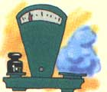
Что тяжелее: килограмм ваты или килограмм железа?
1. Железо тяжелее;
2. Вата тяжелее;
3. Железо и вата весят одинаково
назад
ответ
вперед

Slide 16

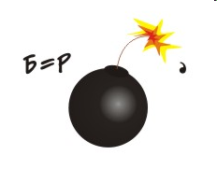
МИНУС
Ребусы
РОМБ
назад
вперед

Slide 17
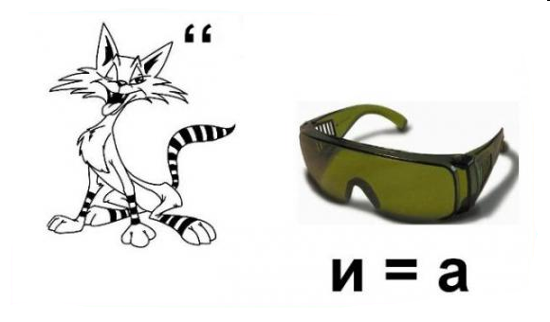

КОЧКА
МОРОЗ
назад
вперед

Slide 18

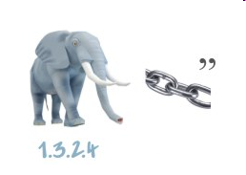
ЦВЕТОК
СОЛНЦЕ
назад
вперед

Slide 19

Математическая пирамида
Задача: сложить два рядом стоящих числа
и сумму записать в верхнем кружочке.
16
7
9
3
4
5
2
1
3
2
назад
вперед

Slide 20
В пустые клетки впиши цифры,
чтобы ответы были правильными
-
-
=
9
3
4
2
-
+
-
+
-
+
=
4
1
2
5
=
=
=
=
+
-
=
5
4
2
7
назад
вперед

Slide 21
Презентация разработана
учеником 1”Б” класса лицея № 590
г. Санкт-Петербурга
ЗАВАРИНЫМ Артемом
при участии мамы Завариной Е. В.

